Slide 2
Ponovimo
Gdje su nekada davno živjeli Hrvati?
Kada su se doselili na prostor današnje Hrvatske?
Tko ih je vodio u seobi na jug?
Što je Hrvate privuklo da se nasele u današnju domovinu?
Što se promijenilo kod Hrvata nakon primanja kršćanstva?
Čime su se bavili Hrvati u novoj domovini?

Slide 3
PRVI HRVATSKI VLADARI

Slide 4
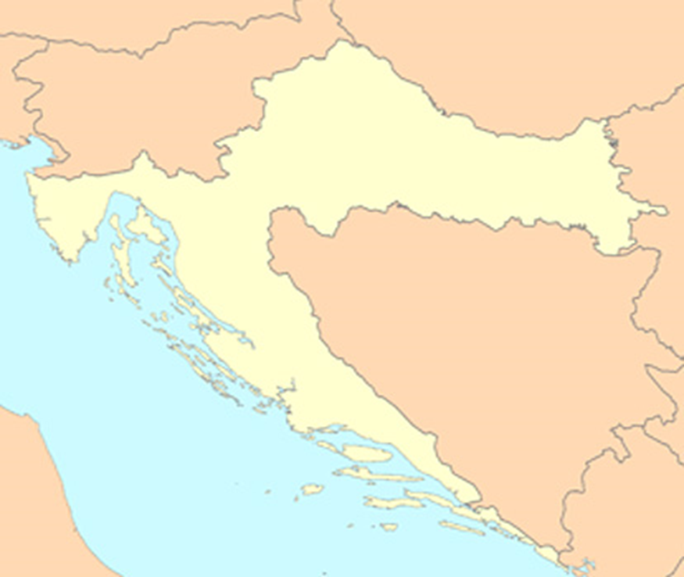
Početkom 9. stoljeća Hrvati osnivaju dvije kneževine.
Posavska Hrvatska
Kneževina Primorska
ili
Primorska Hrvatska

Slide 5
Nakon doseljenja Hrvati su osnovali dvije kneževine (države kojima vlada knez): Posavsku i Primorsku Hrvatsku.
Kneževinama je vladao knez.
Knez Primorske Hrvatske bio je Borna (stolovao je u Lici).
Kneževina Primorska Hrvatska obuhvaćala je prostor od Istre do Makarske.
Knez Panonske ili Posavske Hrvatske bio je knez Ljudevit. On je stolovao u Sisku.
Panonska ili Posavska Hrvatska prostire se sjeverno od planine Gvozd do rijeke Drave.

Slide 6
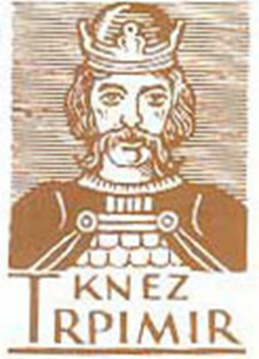
Najpoznatiji knez bio je knez Trpimir – prvi vladar u obitelji Trpimirovića.
Knez Trpimir u 9. stoljeću bio je osnivač dinastije Trpimirovića.
Dinastija – nasljedna vladarska obitelj
Nakon njegove smrti polovinom 9. st. njegovi potomci postaju vladari.
Uspjeli su osigurati neovisnost hrvatske kneževine. Vladali su do početka 12. st.
Trpimir je imao 3 sina, ali ga niti jedan
nije naslijedio.
Naslijedio ga je knez Domagoj.

Slide 7
KNEZ/KRALJ Tomislav
U 10. st. ojačao je vojsku na kopnu i moru te je ujedinio Posavsku i Primorsku Hrvatsku.
925. godine je okrunjen za hrvatskoga kralja na Duvanjskom polju pa je Hrvatska postala kraljevina.
Dobio je crkveno priznanje Svetog Oca (pape).
928. godine nestaje – proglašen mrtvim u vrijeme velikih sukoba između Hrvatske katoličke crkve i Latinske katoličke crkve. Sukobili su se oko toga koja će katolička crkva biti jedina zakonita crkva u Hrvatskoj.
Nakon Tomislavove smrti Hrvatska je oslabila i izgubila dio svoga kraljevstva.

Slide 8
KRALJ PETAR KREŠIMIR IV.
Vladao je Hrvatskom u 11. stoljeću.
Obnovio je hrvatsko kraljevstvo i ponovno ujedinio sve njegove dijelove.
Stolovao u Biogradu.
Nazvao se kraljem Hrvatske i Dalmacije, a pod svojom je vlašću imao dio Slavonije i Bosne.
Jadransko more naziva „našim morem”.
Potiče izgradnju gradova: Šibenika, Nina, Knina.
Šibenik se naziva Krešimirov grad.

Slide 9
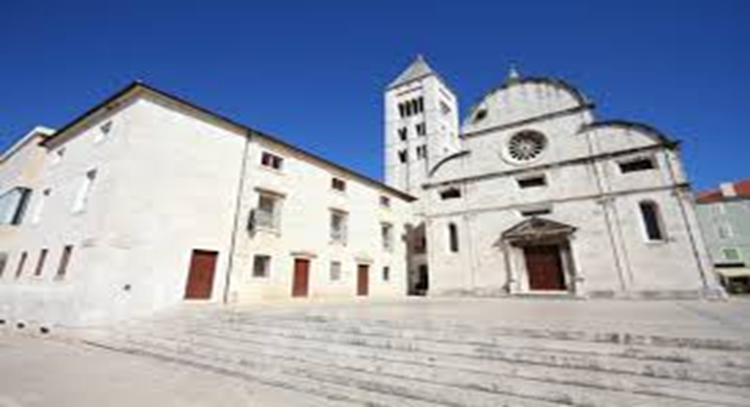
U Zadru je osnovao znameniti benediktinski samostan.
Vodila ga je opatica Čika koju je Petar Krešimir IV. nazivao sestrom.
Naslijedio ga je Dmitar Zvonimir.

Slide 10
KRALJ DMITAR ZVONIMIR
I on se brinuo o crkvi i biskupima, jačao je gospodarstvo i poticao kulturni razvoj.
U Solinu ga je Papin izaslanik okrunio kraljem, a za uzvrat Zvonimir je Papi obećao vjernost.
Stolovao je u Kninu, zbog čega se Knin naziva Zvonimirovim gradom.
Darovao je zemlju samostanu sv. Lucije na otoku Krku.
Ime mu je zabilježeno na Bašćanskoj ploči –
„Zvonimir, kralj hrvatski” – glagoljicom.
Nije imao sina pa se nakon njegove smrti nije znalo tko će ga naslijediti.
Naslijedio ga je Petar Svačić.

Slide 11
Legenda o kletvi kralja Zvonimira
Udžbenik, str. 56.

Slide 12
BAŠĆANSKA PLOČA
Bašćanska ploča nastala je oko 1100. godine. Jedan je od najstarijih spomenika pisanih na hrvatskome jeziku glagoljicom.
Pronađena polovinom 19. stoljeća u blizini Baške na otoku Krku.

Slide 13
KRALJ PETAR SVAČIĆ
Nasljednik kralja Zvonimira.
Izabralo ga je hrvatsko plemstvo.
Doživio poraz u bitki na planini Gvozd u sukobu s ugarskim kraljem Kolomanom (Petar je poginuo).
Bio je posljednji hrvatski vladar.
Nakon njegove smrti krunu je naslijedila mađarska obitelj njegove supruge Jelene pa je 1102. godine hrvatsko kraljevstvo ušlo u zajedničku državu s Mađarima.

Slide 14
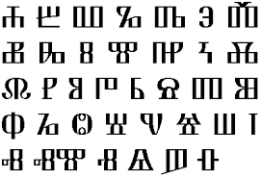
GLAGOLJICA je prvo hrvatsko pismo. Hrvati su se služili glagoljičnim pismom cijelo tisućljeće, od 9. do 19. stoljeća.

Slide 15
PRVI HRVATSKI VLADARI
- dvije kneževine (države kojima vlada knez): Posavska i Primorska Hrvatska.
Kneževinama je vladao knez.
Knez Primorske Hrvatske – Borna (stolovao je u Lici).
Kneževina Primorska Hrvatska obuhvaćala je prostor od Istre do Makarske.
Knez Panonske ili Posavske Hrvatske – Ljudevit. On je stolovao u Sisku.
Panonska ili Posavska Hrvatska prostire se sjeverno od planine Gvozd do rijeke Drave.

Slide 16
knez Trpimir – dinastija Trpimirović, vladaju od 9. -12. stoljeća, imao je 3 sina (niti jedan nije nasljednik), naslijedio ga je knez Domagoj.
Knez/kralj Tomislav
Ujedinio je Posavsku i Primorsku Hrvatsku.
925. godine je okrunjen za hrvatskoga kralja na Duvanjskom polju pa je Hrvatska postala kraljevina.
Dobio je crkveno priznanje Svetog Oca (pape).
928. godine nestaje – proglašen mrtvim

Slide 17
KRALJ PETAR KREŠIMIR IV.
Vladao u 11. stoljeću.
Obnovio je hrvatsko kraljevstvo i ponovno ujedinio sve njegove dijelove.
Stolovao u Biogradu gdje se i okrunio za hrvatskoga kralja.
Potiče izgradnju gradova: Šibenika, Nina, Knina.
Šibenik se naziva Krešimirov grad.
Naslijedio ga je Dmitar Zvonimir.

Slide 18
KRALJ DMITAR ZVONIMIR
U Solinu ga je papin izaslanik okrunio kraljem.
Stolovao je u Kninu, zbog čega se Knin naziva Zvonimirovim gradom.
Ime mu je zabilježeno na Bašćanskoj ploči – „Zvonimir, kralj hrvatski” – glagoljicom.
Nije imao sina pa se nakon njegove smrti nije znalo tko će ga naslijediti. Naslijedio ga je Petar Svačić.
BAŠĆANSKA PLOČA – udžbenik, str. 54.
KRALJ PETAR SVAČIĆ
Doživio poraz u bitki na planini Gvozd u sukobu s ugarskim kraljem Kolomanom (Petar je poginuo).
Bio je posljednji hrvatski vladar.
1102. godine Koloman je postao hrvatsko-ugarski kralj.
GLAGOLJICA

Slide 19
VJEŽBA
1. Ujedinitelj hrvatske države i njen prvi kralj bio je _______________.
2. Kralj Petar Krešimir IV. stolovao je u gradu na obali Jadranskog mora koji se zove __________.
3. Posljednji hrvatski kralj zvao se ______________.
4. Koloman je 1202. godine postao hrvatsko-ugarski kralj. DA NE
5. Bašćanska ploča na kojoj je uklesano ime hrvatskog kralja Zvonimira pronađena je na hrvatskom otoku:
a) Rabu b) Krku c) Cresu.

Slide 20
DOMAĆA ZADAĆA
Udžbenik, str. 53., 54. i 55.
Osmislile: Josipa Masnić i Kristina Knežević, OŠ Bartula Kašića, Zadar

